Slide 1

AMPLIFICADORES OPERACIONAIS AMPLIFICADOR DIFERENCIAL MODELO MAIS REALISTA
Aula 12
ELE064 – Análise de Circuitos Elétricos I
Prof. Carlos Ermídio F. Caetano
ccaetano@ufmg.br
sala: 2112

Slide 2
Objetivos
Compreender algumas das aplicações de circuito que contenham amplificadores operacionais (Amp Ops).
Avaliar a topologia dos circuitos:
Amplificador Diferencial;
Modelo mais realista para o circuito com amplificador operacional.

Slide 3

CAPÍTULO 5
O AMPLIFICADOR OPERACIONAL
Terminais do amplificador operacional.
Tensões e correntes terminais.
Circuito amplificador inversor.
Circuito amplificador somador.
Circuito amplificador não-inversor.
Circuito amplificador diferencial.
Modelo mais realista para o amp op.

Slide 4
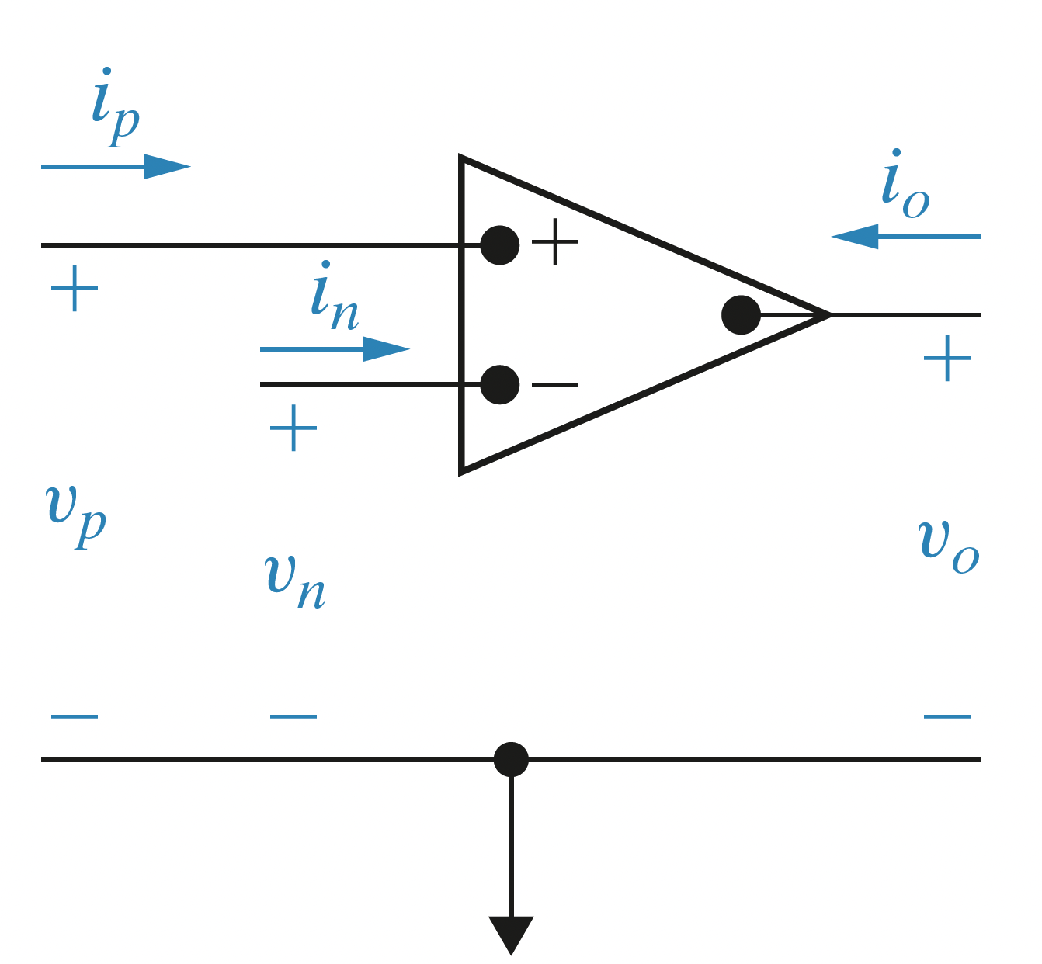
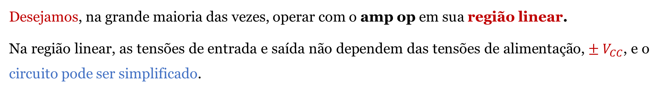


O Amplificador Operacional
REVISÃO
Desejamos, na grande maioria das vezes, operar com o amp op em sua região linear.
Na região linear, as tensões de entrada e saída não dependem das tensões de alimentação, $± V_{CC}$, e o circuito pode ser simplificado.
Na região linear o circuito precisará atender a restrição de tensão de entrada:
Construtivamente o circuito do amp op força a restrição de corrente de entrada:
$$v_{p}=v_{n}$$
$$i_{p}= i_{n}= 0$$
As duas equações de restrição permitem resolver circuitos contendo amp ops, considerando que estes sejam ideais.

Slide 5
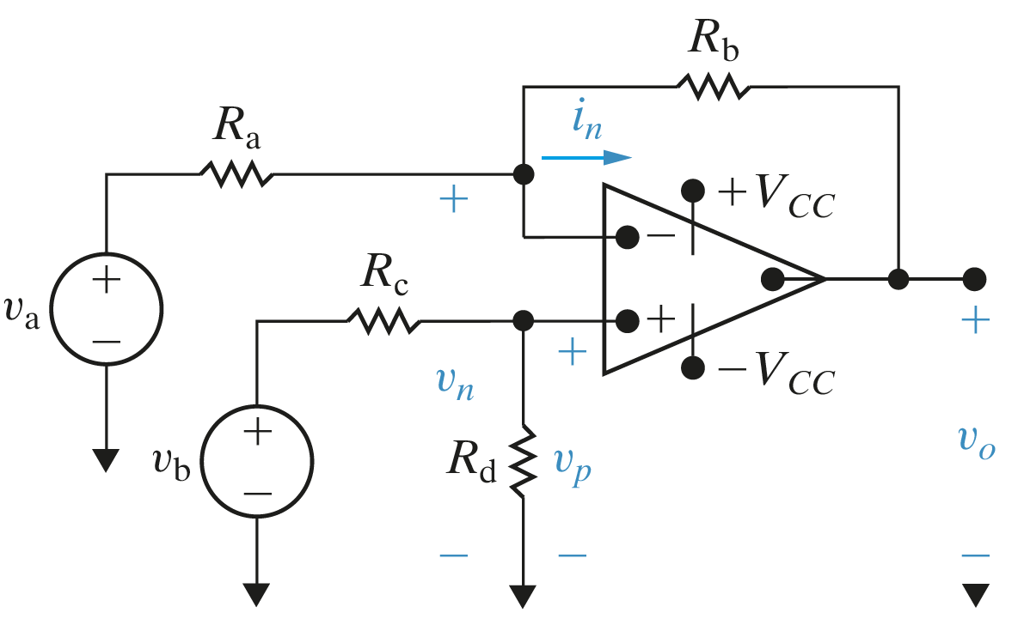

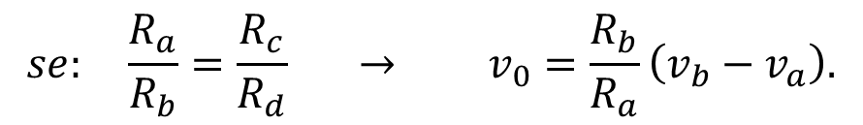
O Amplificador Operacional
AMPLIFICADOR DIFERENCIAL
O Circuito Amplificador Diferencial:
O circuito amplificador diferencial é um circuito que utiliza um amp op e tem, por finalidade, definir na tensão de saída um valor em escala da diferença da tensão das fontes ligadas nas entradas do circuito.
$$v_{0}=\frac{R_{d}\left(R_{a}+R_{b}\right)}{R_{a}\left(R_{c}+R_{d}\right)}v_{b}−\frac{R_{b}}{R_{a}}v_{a}$$
$$se: \frac{R_{a}}{R_{b}}=\frac{R_{c}}{R_{d}} → v_{0}=\frac{R_{b}}{R_{a}}\left(v_{b}−v_{a}\right).$$
Fonte da imagem: Adaptada de J. W. Nilsson e S. A. Riedel. Circuitos Elétricos. 10 ed. Pearson, 2015.

Slide 6
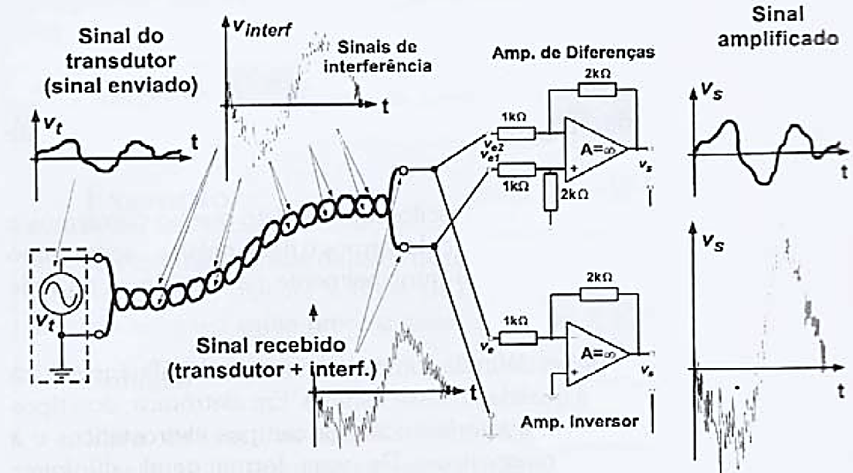
O Amplificador Operacional
AMPLIFICADOR DIFERENCIAL
Fonte da imagem: Google Lens, adaptada

Slide 7
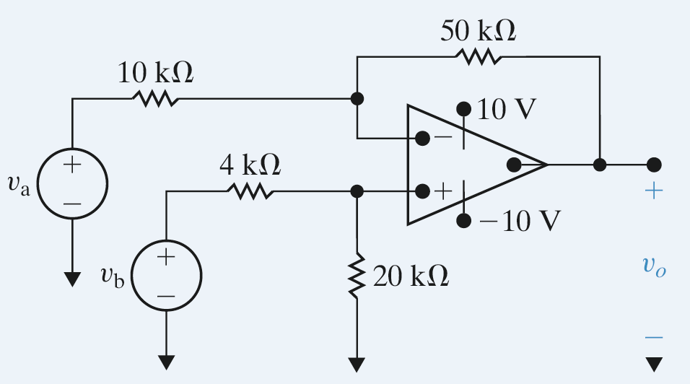

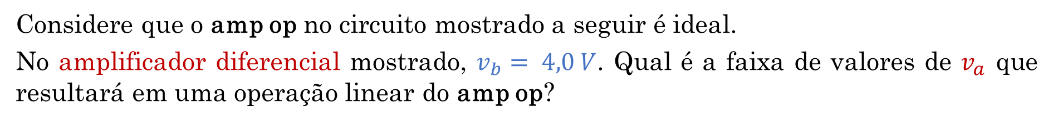
O Amplificador Operacional
AMPLIFICADOR DIFERENCIAL - EXEMPLO
Considere que o amp op no circuito mostrado a seguir é ideal.
No amplificador diferencial mostrado, $v_{b}= 4,0 V$. Qual é a faixa de valores de $v_{a}$ que resultará em uma operação linear do amp op?
$$2 V≤v_{a}≤6 V$$
Fonte da imagem: Adaptada de J. W. Nilsson e S. A. Riedel. Circuitos Elétricos. 10 ed. Pearson, 2015.

Slide 8
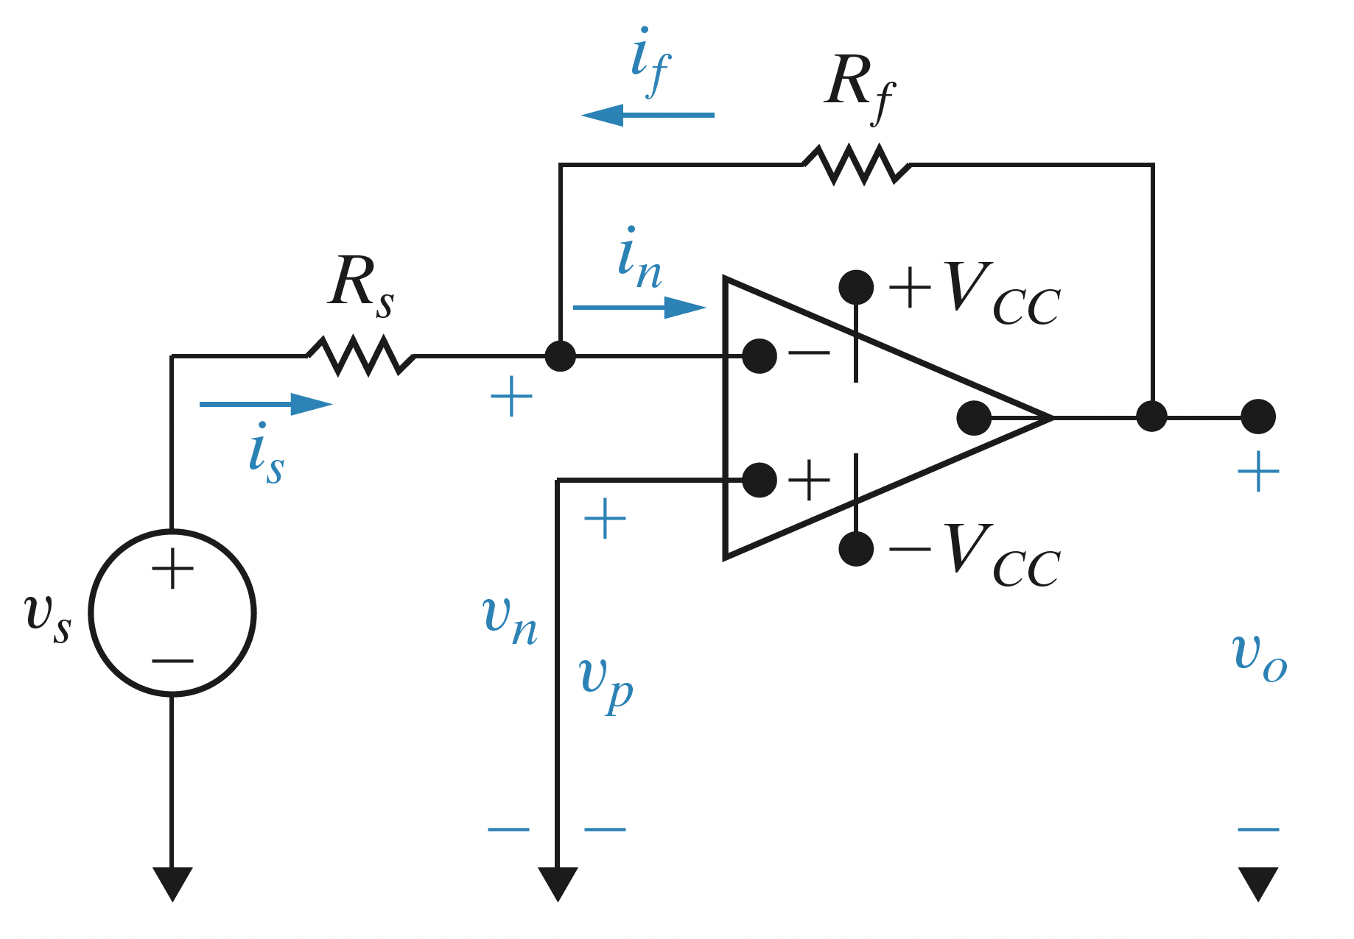
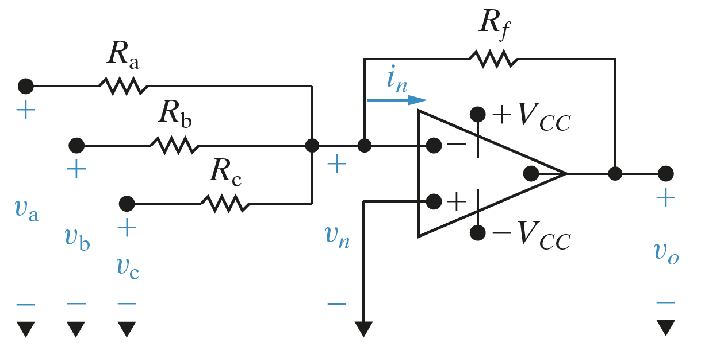
O Amplificador Operacional
COMPARAÇÃO DAS TOPOLOGIAS DE CIRCUITO
O Circuito Amplificador Inversor:
O Circuito Amplificador Somador:
Fonte das imagens: Adaptadas de J. W. Nilsson e S. A. Riedel. Circuitos Elétricos. 10 ed. Pearson, 2015.

Slide 9
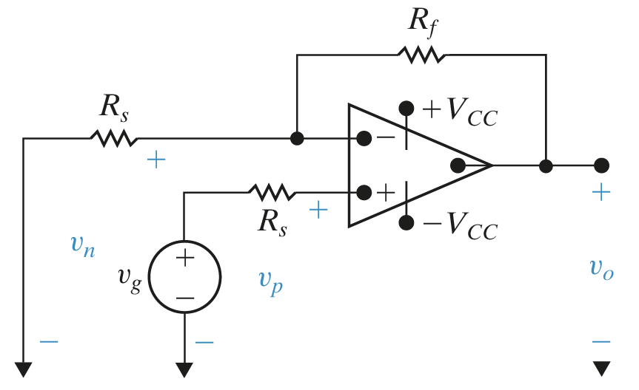
O Amplificador Operacional
COMPARAÇÃO DAS TOPOLOGIAS DE CIRCUITO
O Circuito Amplificador Não-Inversor:
O Circuito Amplificador Diferencial:
Fonte das imagens: Adaptadas de J. W. Nilsson e S. A. Riedel. Circuitos Elétricos. 10 ed. Pearson, 2015.

Slide 10
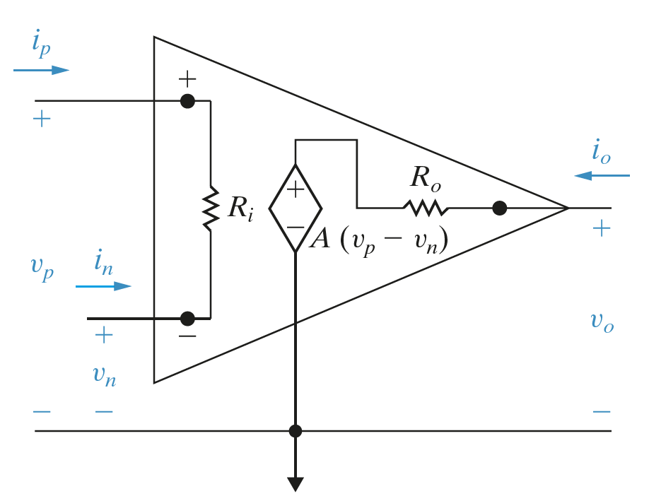

O Amplificador Operacional
MODELO DE CIRCUITO MAIS REALISTA
Um circuito um pouco mais realista para um Amplificador Operacional:
Um modelo mais realista inclui três modificações importantes, com relação ao amp op ideal:
A resistência de entrada finita, $R_{i}$;
O ganho de malha aberta finito, $A$;
A resistência de saída não nula, $R_{o}$.
Sempre que usamos o circuito equivalente mais realista, desconsideramos as restrições:
$v_{n} = v_{p}$ e $i_{n}=i_{p}=0$.
Fonte da imagem: Adaptada de J. W. Nilsson e S. A. Riedel. Circuitos Elétricos. 10 ed. Pearson, 2015.

Slide 11
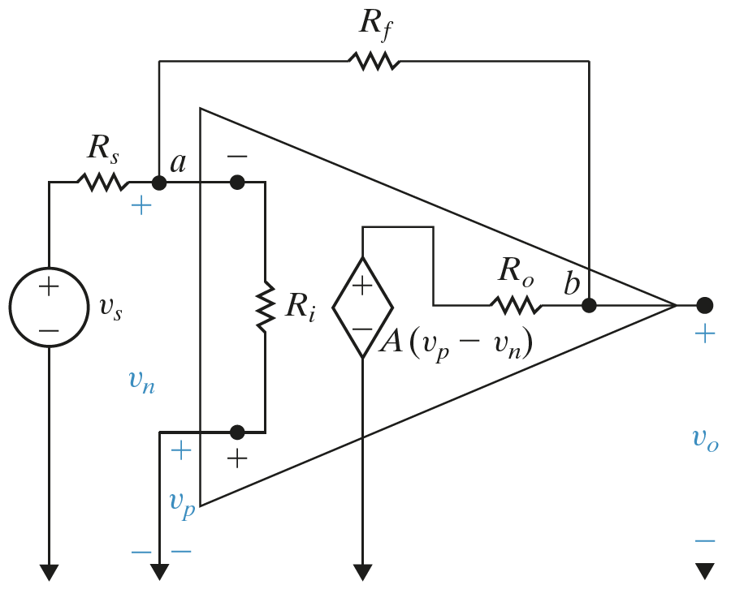

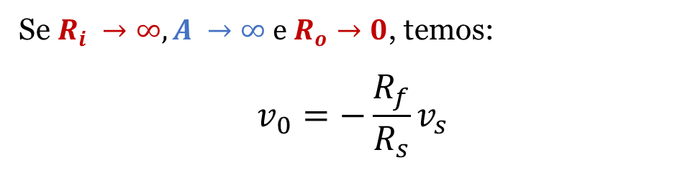
O Amplificador Operacional
AMPLIFICADOR INVERSOR MAIS REALISTA
O Circuito Amplificador Inversor usando um modelo mais realista:
A relação entre as tensões de entrada e saída será:
$$v_{0}=−\frac{A+\left(\frac{R_{o}}{R_{f}}\right)}{\frac{R_{s}}{R_{f}}\left(1+A+\frac{R_{o}}{R_{i}}\right)+\left(\frac{R_{s}}{R_{i}}+1\right)+\frac{R_{o}}{R_{f}}}v_{s}$$
Se $R_{i} →∞, A →∞ e R_{o}→0$, temos:
$$v_{0}=−\frac{R_{f}}{R_{s}}v_{s}$$
Fonte da imagem: Adaptada de J. W. Nilsson e S. A. Riedel. Circuitos Elétricos. 10 ed. Pearson, 2015.

Slide 12


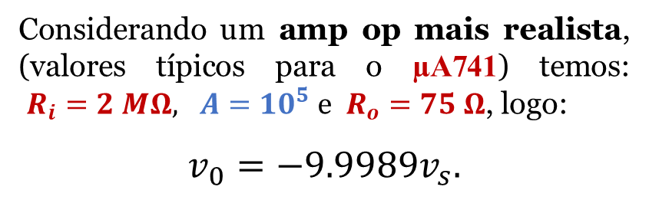
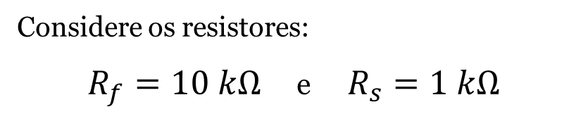
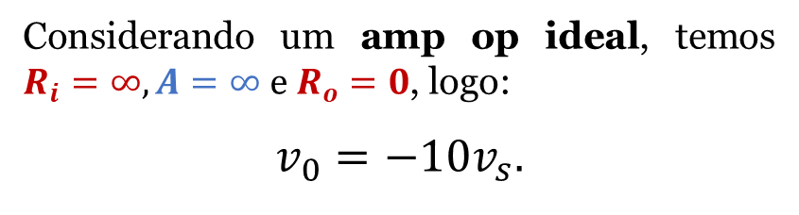
O Amplificador Operacional
AMPLIFICADOR INVERSOR MAIS REALISTA
O Circuito Amplificador Inversor usando um modelo mais realista:
Quanto estamos errando ao usar o modelo ideal?
Considere os resistores:
$R_{f}=10 kΩ$ e $R_{s}=1 kΩ$
A relação entre as tensões de entrada e saída será:
$$v_{0}=−\frac{A+\left(\frac{R_{o}}{R_{f}}\right)}{\frac{R_{s}}{R_{f}}\left(1+A+\frac{R_{o}}{R_{i}}\right)+\left(\frac{R_{s}}{R_{i}}+1\right)+\frac{R_{o}}{R_{f}}}v_{s}$$
Considerando um amp op ideal, temos $R_{i}=∞, A=∞ e R_{o}=0$, logo:
$$v_{0}=−10v_{s}.$$
Considerando um amp op mais realista, (valores típicos para o µA741) temos: $R_{i}=2 MΩ, A=10^{5} e R_{o}=75 Ω$, logo:
$$v_{0}=−9.9989v_{s}.$$
Se $R_{i} →∞, A →∞ e R_{o}→0$, temos:
$$v_{0}=−\frac{R_{f}}{R_{s}}v_{s}$$

Slide 13
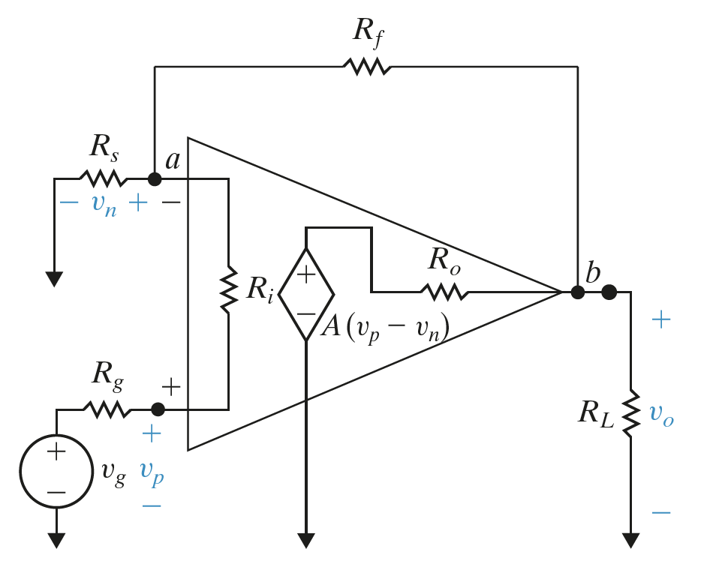
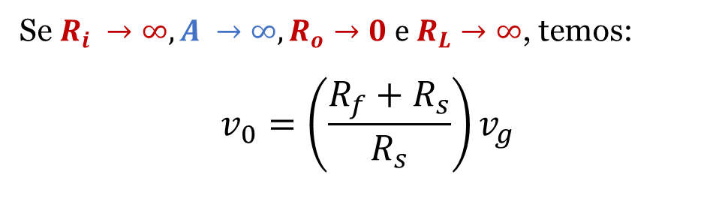

O Amplificador Operacional
AMPLIFICADOR NÃO-INVERSOR MAIS REALISTA
O Circuito Amplificador Não-Inversor usando um modelo mais realista:
A relação entre as tensões de entrada e saída será:
$$v_{0}=−\frac{\left[\left(R_{f}+R_{s}\right)+\left(\frac{R_{s}R_{o}}{AR_{i}}\right)\right]}{R_{s}+ \frac{R_{o}}{A}\left(1+K_{r}\right)+\frac{R_{f}R_{s}+\left(R_{f}+R_{s}\right)\left(R_{i}+R_{g}\right)}{AR_{i}}}v_{s}$$
$$K_{r}=\frac{{R_{s}+R}_{g}}{R_{i}}+\frac{{R_{f}+R}_{s}}{R_{L}}+\frac{{R_{f}R_{s}+R_{f}R}_{g}+R_{g}R_{s}}{R_{i}R_{L}}$$
Se $R_{i} →∞, A →∞, R_{o}→0 e R_{L}→∞$, temos:
$$v_{0}=\left(\frac{R_{f}+R_{s}}{R_{s}}\right)v_{g}$$
Fonte da imagem: Adaptada de J. W. Nilsson e S. A. Riedel. Circuitos Elétricos. 10 ed. Pearson, 2015.

Slide 14
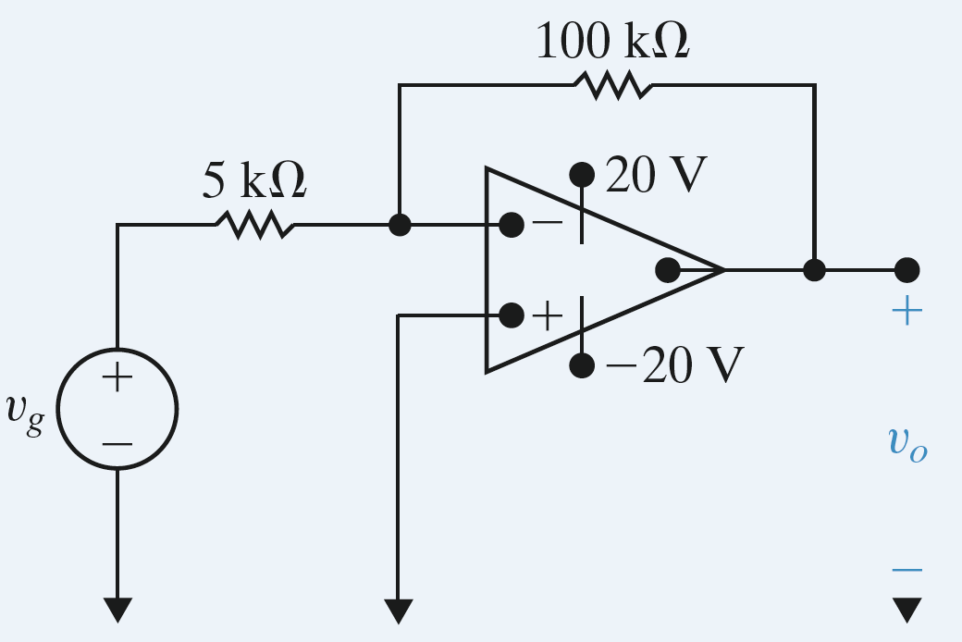

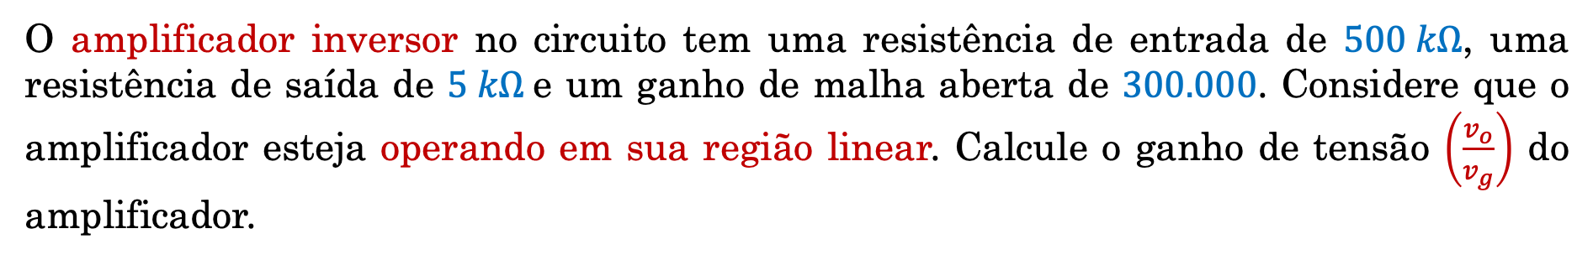
O Amplificador Operacional
MODELO DE CIRCUITO MAIS REALISTA- EXEMPLO
O amplificador inversor no circuito tem uma resistência de entrada de $500 kΩ$, uma resistência de saída de $5 kΩ$e um ganho de malha aberta de $300.000$. Considere que o amplificador esteja operando em sua região linear. Calcule o ganho de tensão $\left(\frac{v_{o}}{v_{g}}\right)$ do amplificador.
$$\frac{v_{o}}{v_{g}}=−19,9985$$
Fonte da imagem: Adaptada de J. W. Nilsson e S. A. Riedel. Circuitos Elétricos. 10 ed. Pearson, 2015.

Slide 15
AMPLIFICADORES OPERACIONAIS AMPLIFICADOR DIFERENCIAL MODELO MAIS REALISTA
Aula 12
ELE064 – Análise de Circuitos Elétricos I
Prof. Carlos Ermídio F. Caetano
ccaetano@ufmg.br
sala: 2112

